Slide 1
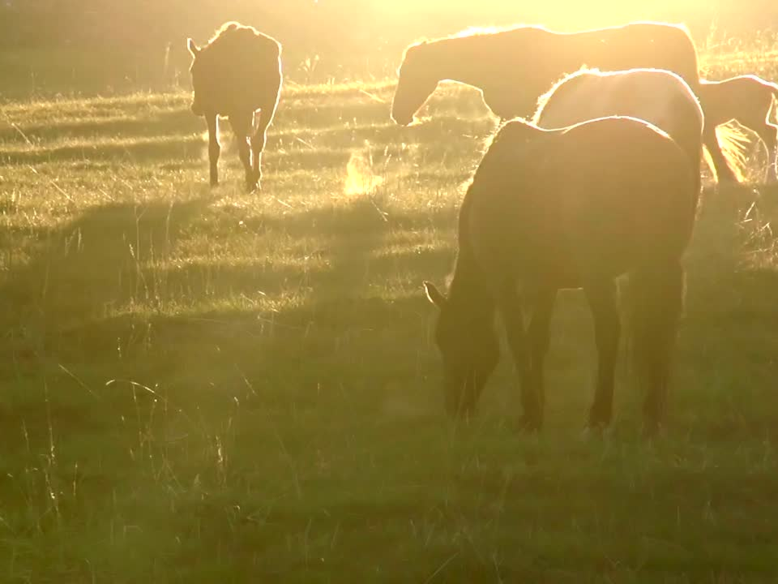
HERD BEHAVIOR

Slide 2
צוות הפרויקט: ענבל אפשטיין, יונתן גולן
הנחיה אקדמית: ד"ר מורן קורן
קבוצת סמינר מס': 10
מנחה הסמינר: עומר לב
מפגש מס': 3, 06-03-2025

Slide 3

תזכורת מפעם שעברה
המחקר יעסוק בהשפעת תופעת העדר בשווקי פיננסים ובפרט במניות.
תופעת עדר = קבלת החלטה באופן המחקה את פעולות הסביבה

Slide 4
סטטוס והתקדמות
שאלת המחקר: האם ניתן לחזות התנהגות עדר משינוי בנתוני בסיס המנייה?
קיימנו פגישת התנעה לחלק ב׳ של הפרויקט עם מורן, והחלטנו לחקור את מניית ״טסלה״ בהקשרי עדריות
נחקור את המנייה בשתי תקופות, בתקופת הבחירה הראשונה של טראמפ לנשיאות ובתקופה השנייה בה נבחר.

Slide 5
סטטוס והתקדמות
הסיבה ששתי התקופות האלו נבחרו הן בגלל הסברה שלנו, כי התקיימה עדריות עקב המעורבות של אילון מאסק בממשל בתקופה השנייה, וההשוואה לתקופה הראשונה נותנת נקודת קונטרסט טובה – כלומר נרצה לעשות בדיקת DiD (Difference-in-Differences).

Slide 6
המידע שנרצה להשתמש בו
מידע טקסטואלי מ-reddit בטווח התקופות שציינו, הכולל מילים אינדיקטיביות וניתוחם באמצעות llm שיכול לסווג את ״נימת״ הטקסט (חיובי / שלילי)
הנתונים הבסיסיים (מחיר, תשואה, P/E, ערך הבטא, ...) של מניית טסלה בשתי התקופות.

Slide 7
מה אנחנו רוצים להשיג?
נרצה להראות שהתקופה השנייה של בחירת טראמפ השפיעה, תוך התייחסות למדדים שמציגים עדריות כמו CSAD, על מניית ״טסלה״ – בהשוואה לתקופה הראשונה.
נרצה לראות אם נוכל ליצור מודל כלשהו, בו בהינתן מספר נקודות נוכל להגיד שברמת ביטחון X המנייה Y מושפעת מעדריות, וזאת בהתבסס על המחקר שעשינו על מניית ״טסלה״.

Slide 8
צעדי המשך
Scraping למידע הדרוש ועיבוד מקדים שלו
הצגת המדדים המעידים על עדריות על הדאטא שהבאנו.
ניתוח הנתונים והסקת מסקנות
בניית מודל (?)

